Slide 1
Shopping System Notes
单击此处添加副标题
演讲者：

Slide 2
OSS
https://github.com/Allen7D/mini-shop-server
Flask server
https://github.com/Exrick/xmall
Java, Vue
https://github.com/linlinjava/litemall
SpringBoot, Vue
管理后台，微信小程序

Slide 3
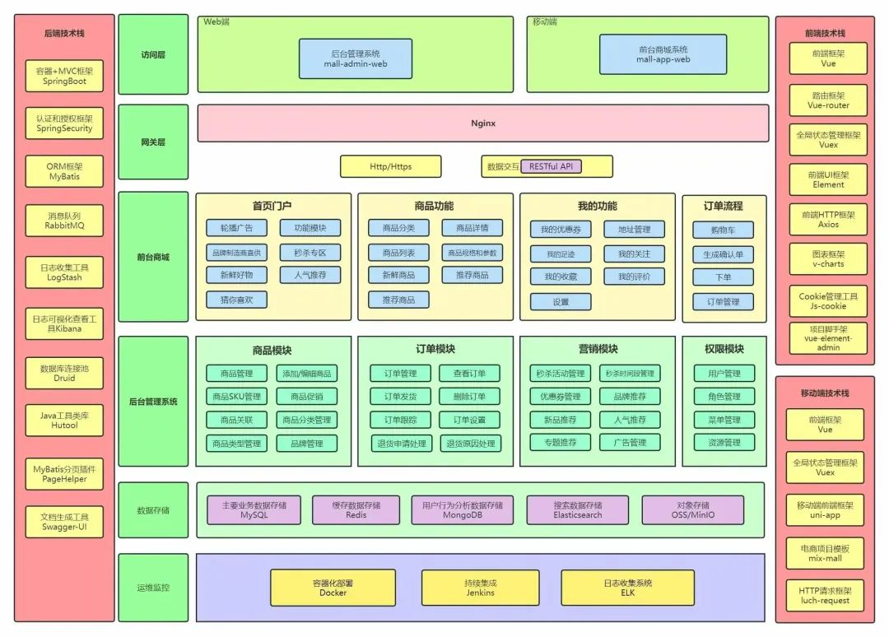
参考架构

Slide 4
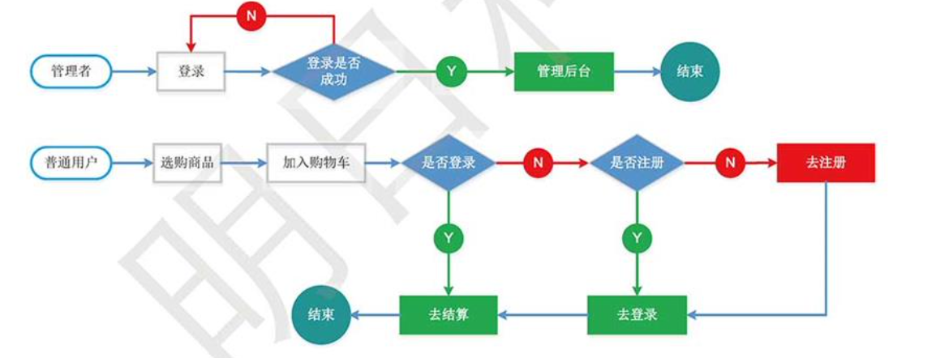
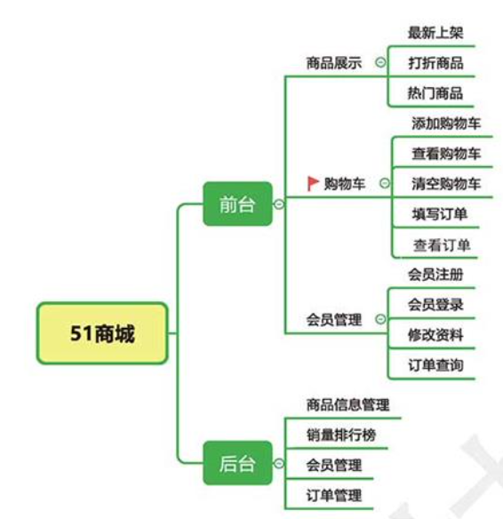
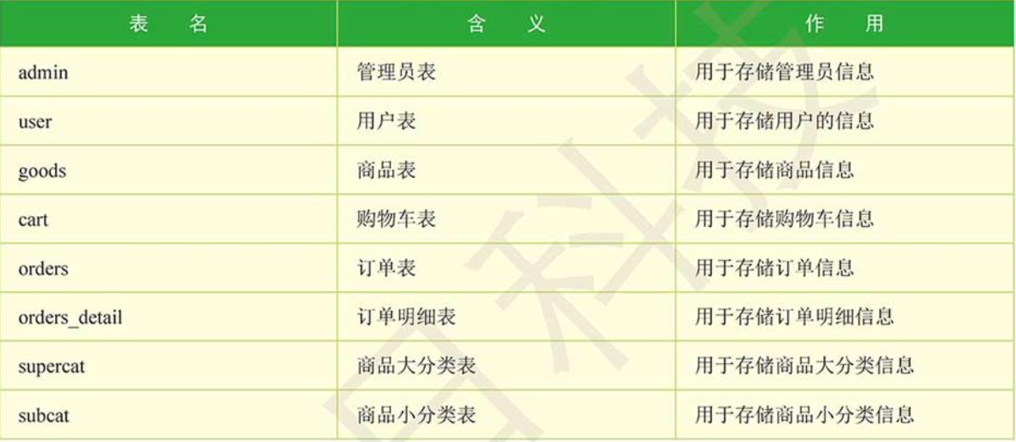
References 1 Flask商城 - 1
https://www.cnblogs.com/yffxwyy/p/13792864.html

Slide 5
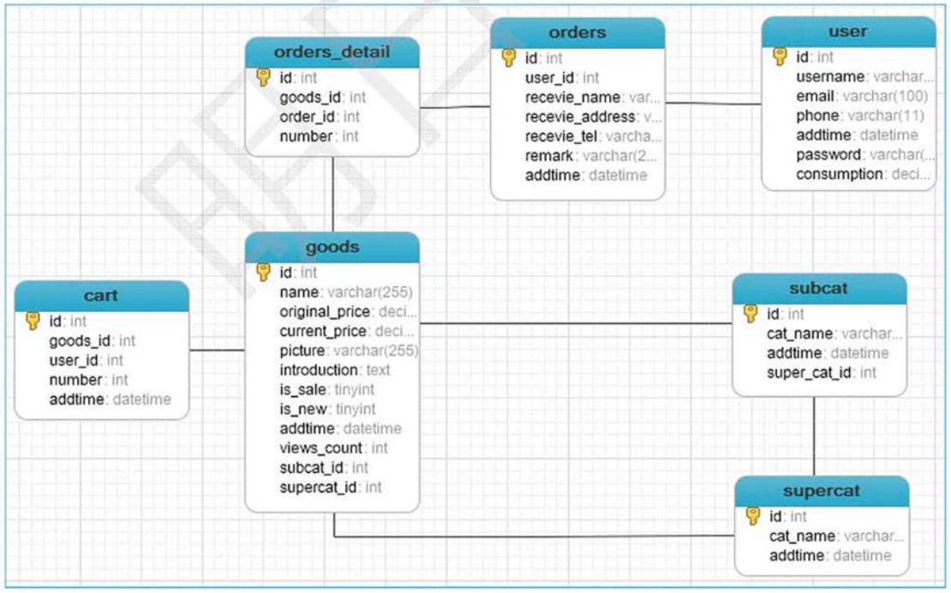
DB Design - 1

Slide 6
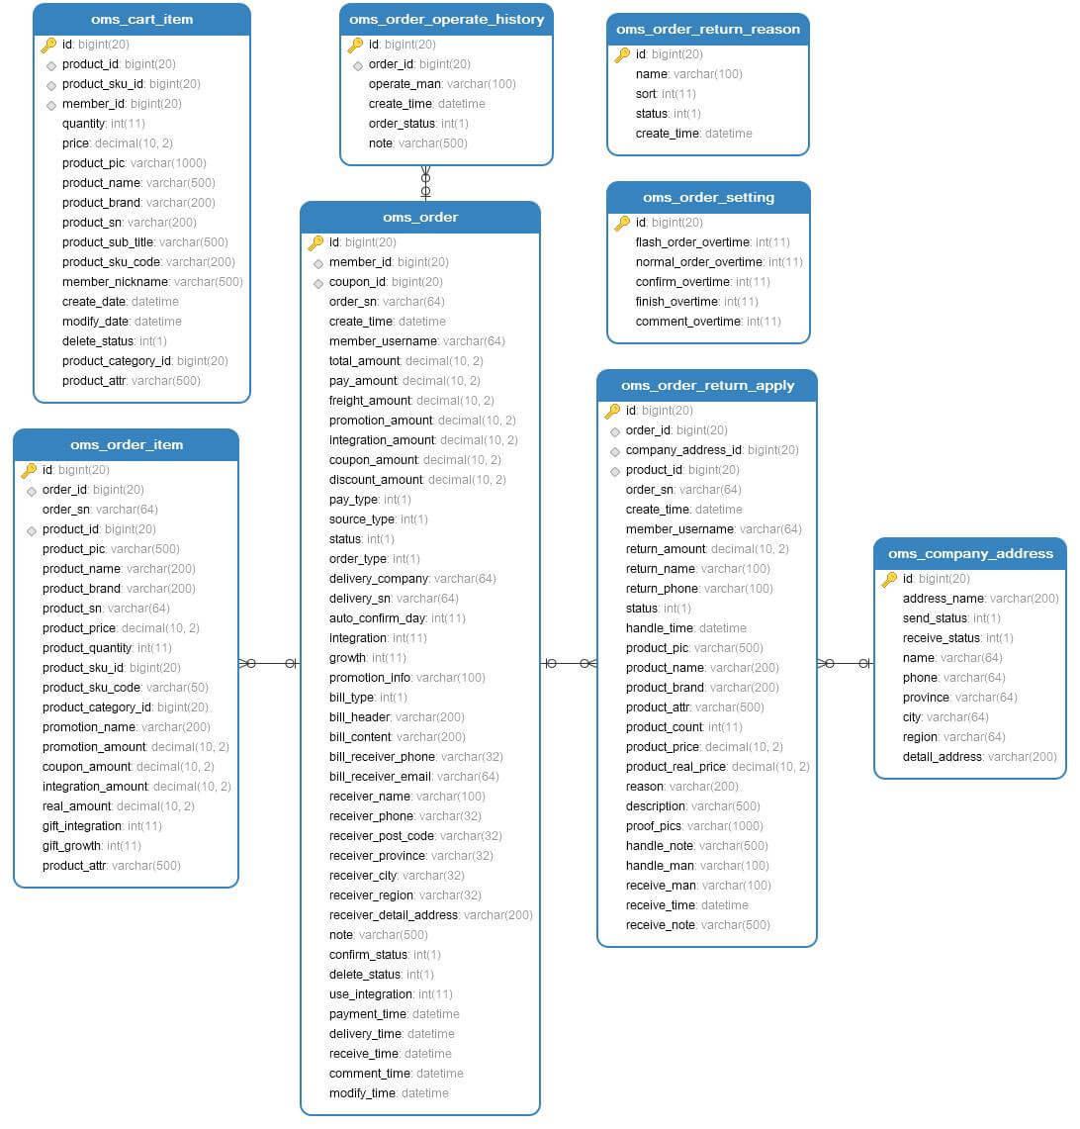
DB Design - 2

Slide 7
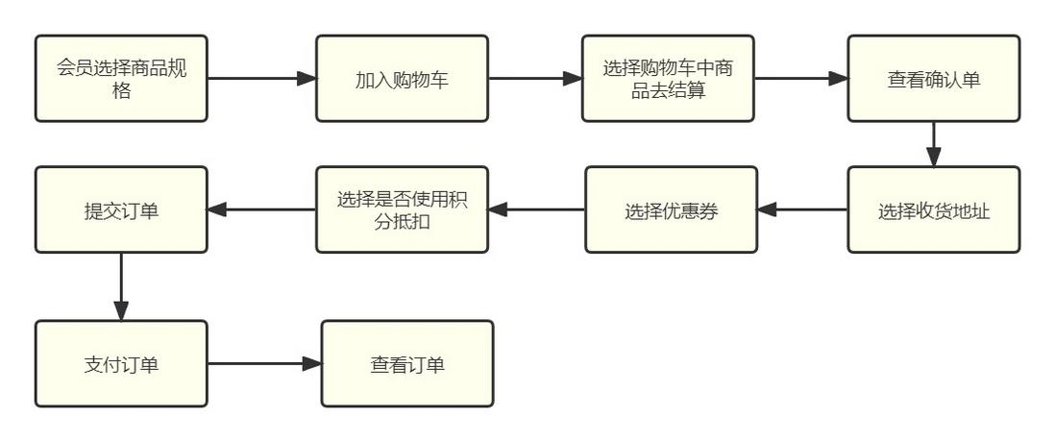
购物车及订单
加入购物车
立即购买
显示“创建订单”页面
提交订单
生成订单
确认支付
支付流程

Slide 8
生成订单
References
https://www.jianshu.com/p/c244edbaf5c4
生成订单编号
获取购物车结算商品数据
遍历结算商品：判断商品库存是否充足
更新SKU，减少商品库存，增加商品销量
保存订单商品数据
购物车中删除已结算商品数据

